Slide 1
CryptoPulse en tiempo real
Producto de Unidad 2 · Big Data · UPeU 2026-2 · Grupo 3
Luz Milagros Huanca
Apertura, S11 y S12
Julmer Quispe
S6, S7 y S8
Abdul Quispe
S9
Franck Coaquira
S10
El color de cada diapositiva indica quién expone esa parte
Notes:
Luz Milagros abre. Presenta al equipo y explica que el color indica quién expone.

Slide 2
Anticipar el riesgo, no solo verlo
EL PROBLEMA
¿Cómo puede un analista de riesgo anticipar, con 5 a 30 minutos de antelación, volatilidad alta, caídas fuertes, actividad anómala y desacople entre BTC y SOL?
BTC y SOL se mueven en minutos
El analista necesita señales con 5 a 30 minutos de antelación
Volatilidad
15 min · Franck
Caída fuerte
30 min · Julmer
Actividad anómala
5 min · Abdul
Separación BTC–SOL
15 min · Milagros
Notes:
Luz Milagros: plantea la pregunta central y las cuatro dimensiones.

Slide 3
Del histórico a un pipeline vivo
DE U1 A U2
 | Unidad 1 | Unidad 2
Datos | 4 993 757 velas históricas validadas | Operaciones y velas en vivo desde Binance
Proceso | Batch con PySpark y Parquet | Spark Structured Streaming
Modelos | Entrenados y comparados con historia | Aplicados cada minuto y evaluados al madurar
Salida | Notebooks por integrante | Tablero Grafana en vivo
Los modelos de U1 ahora trabajan en vivo
Cada pronóstico se compara después con lo que ocurrió
Notes:
Luz Milagros: pitch de evolución desde U1, antes de la demo técnica.

Slide 4
Un solo pipeline, de la fuente al tablero
ARQUITECTURA
Kafka
market.trades
PostgreSQL
Binance
WebSocket y REST
Spark
4 consultas
Grafana
Dos flujos reales entran al mismo Kafka
Spark procesa y guarda en PostgreSQL
Prometheus vigila; Grafana muestra todo
Kafka
market.klines
Prometheus
Azul: Julmer · Celeste: Abdul · Rosa: Milagros
Notes:
Luz Milagros: recorre el flujo de izquierda a derecha y da paso a Julmer.

Slide 5
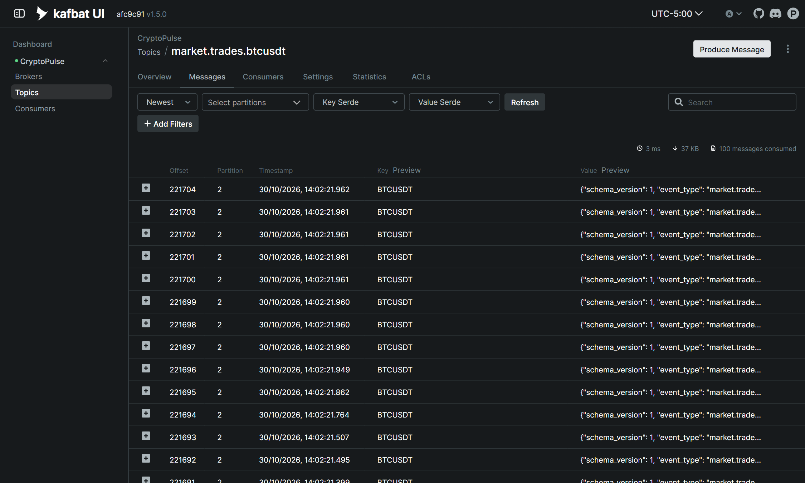
Eventos empresariales en vivo
S6 · KAFKA
Cada operación ejecutada es un evento
Tópicos market.trades.btcusdt y .solusdt
Contrato market-trade-v1 versionado
237 471 operaciones procesadas
Mensajes reales en Kafka UI
Notes:
Julmer: abre un mensaje en Kafka UI y muestra el contrato. Criterio 1.

Slide 6
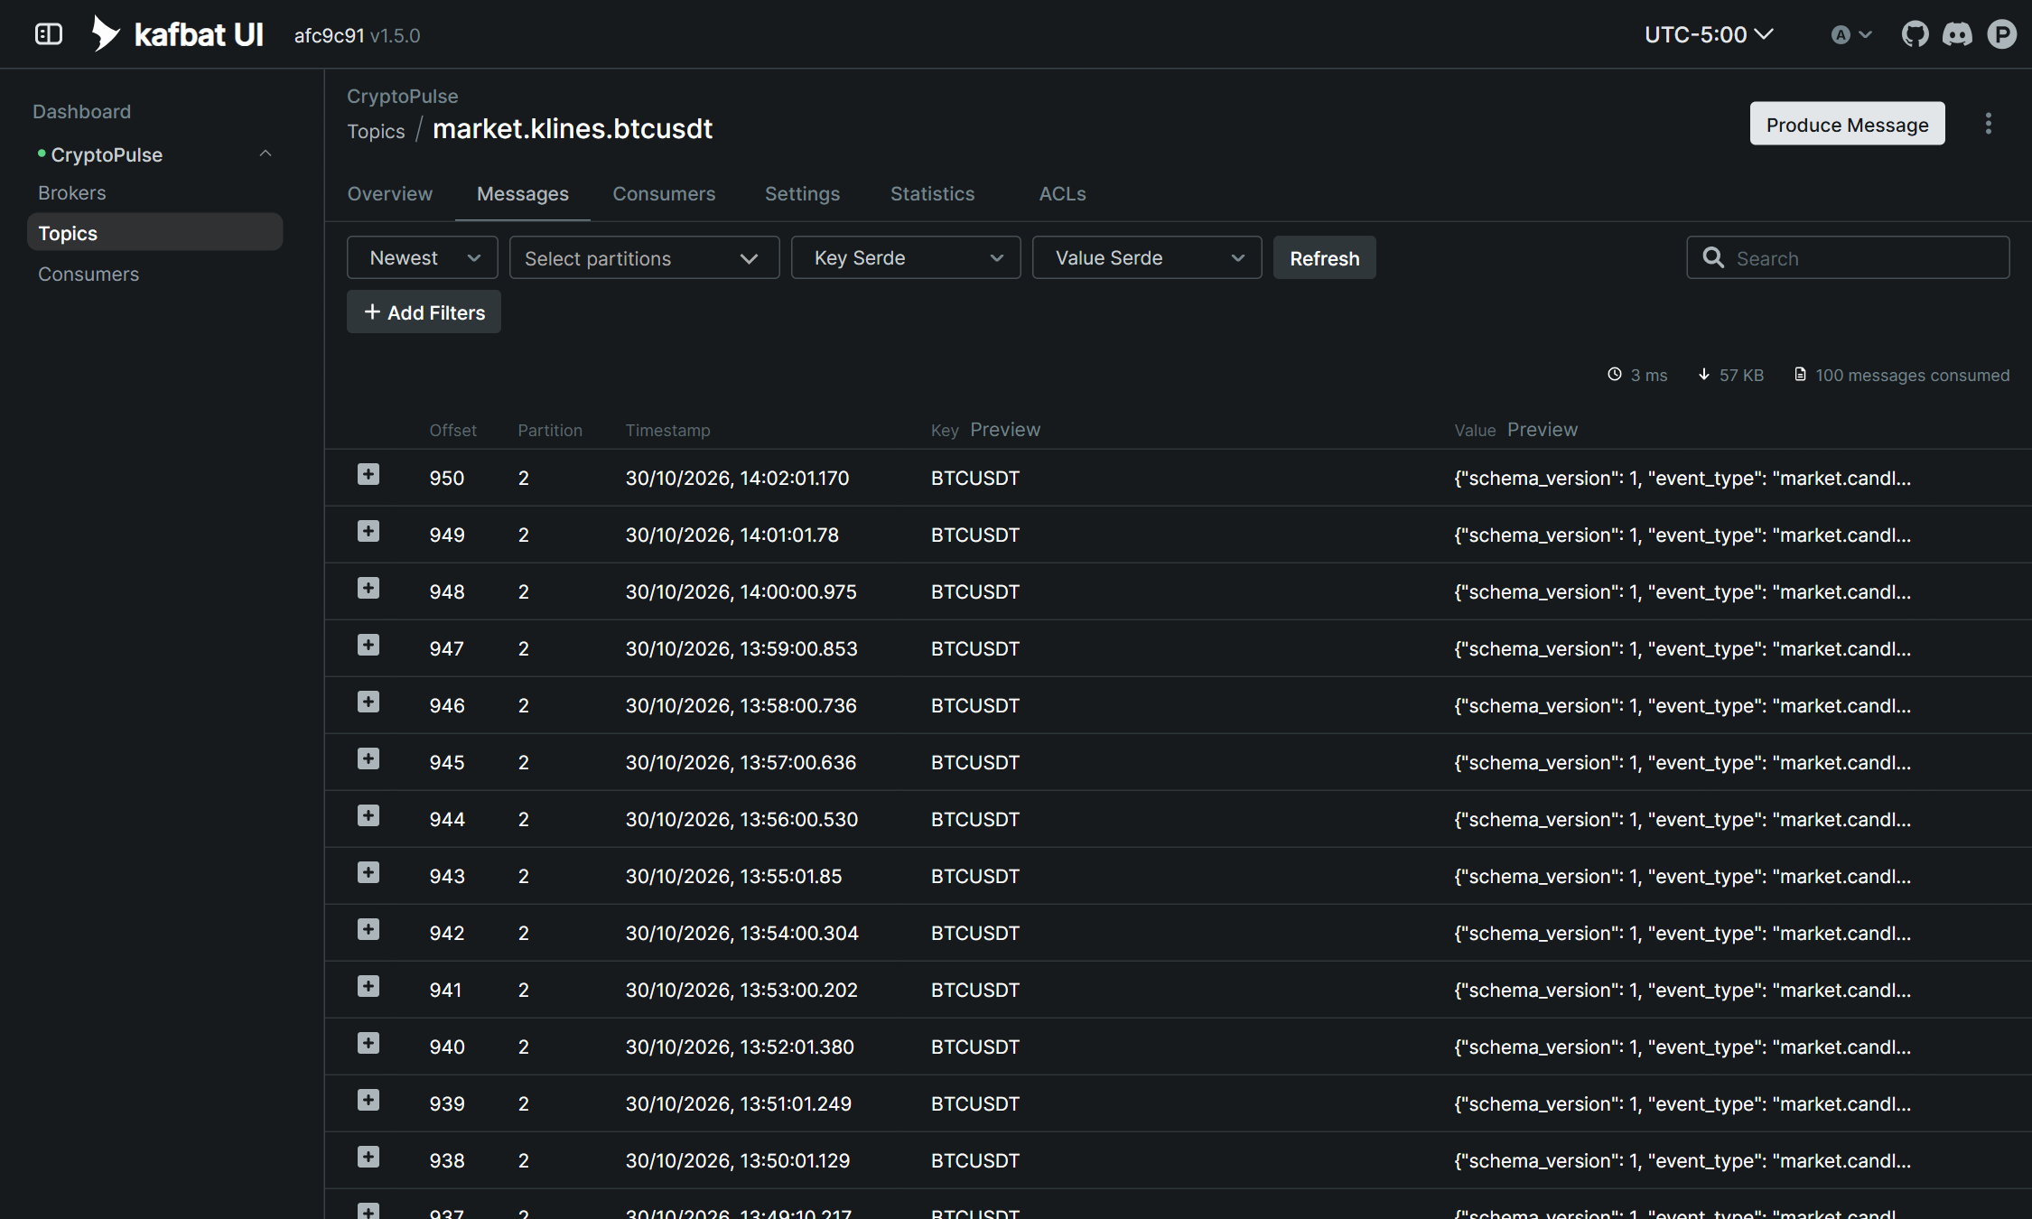
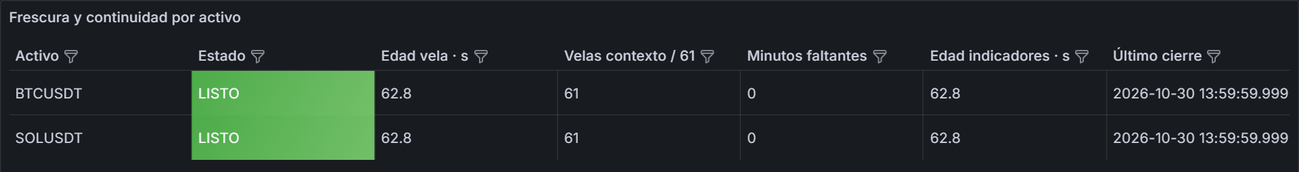
Velas como telemetría del mercado
S7 · TELEMETRÍA
Lectura periódica, como un sensor
2 mensajes por minuto, datos reales
61/61 velas, 0 faltantes, 0 rechazados
Notes:
Julmer: explica la analogía con un sensor. La guía admite telemetría. Criterio 2.

Slide 7
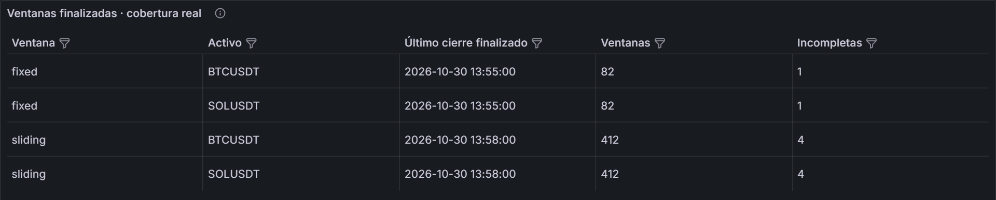
Ventanas, watermark y checkpoints
S8 · SPARK
Consulta | Ventana | Watermark
Archivo e inferencia | Micro-lote | No aplica
Ventana fija | 5 min | 2 min
Ventana deslizante | 5 min, paso 1 min | 2 min
Flujo de operaciones | 1 min | 1 min
4 consultas con checkpoint propio
Deduplicación por event_id
Duplicado: cuenta una vez
Tardío: se descarta
Reinicio: continúa
Notes:
Julmer: explica cada consulta y qué comprueban las pruebas. Criterio 3.

Slide 8
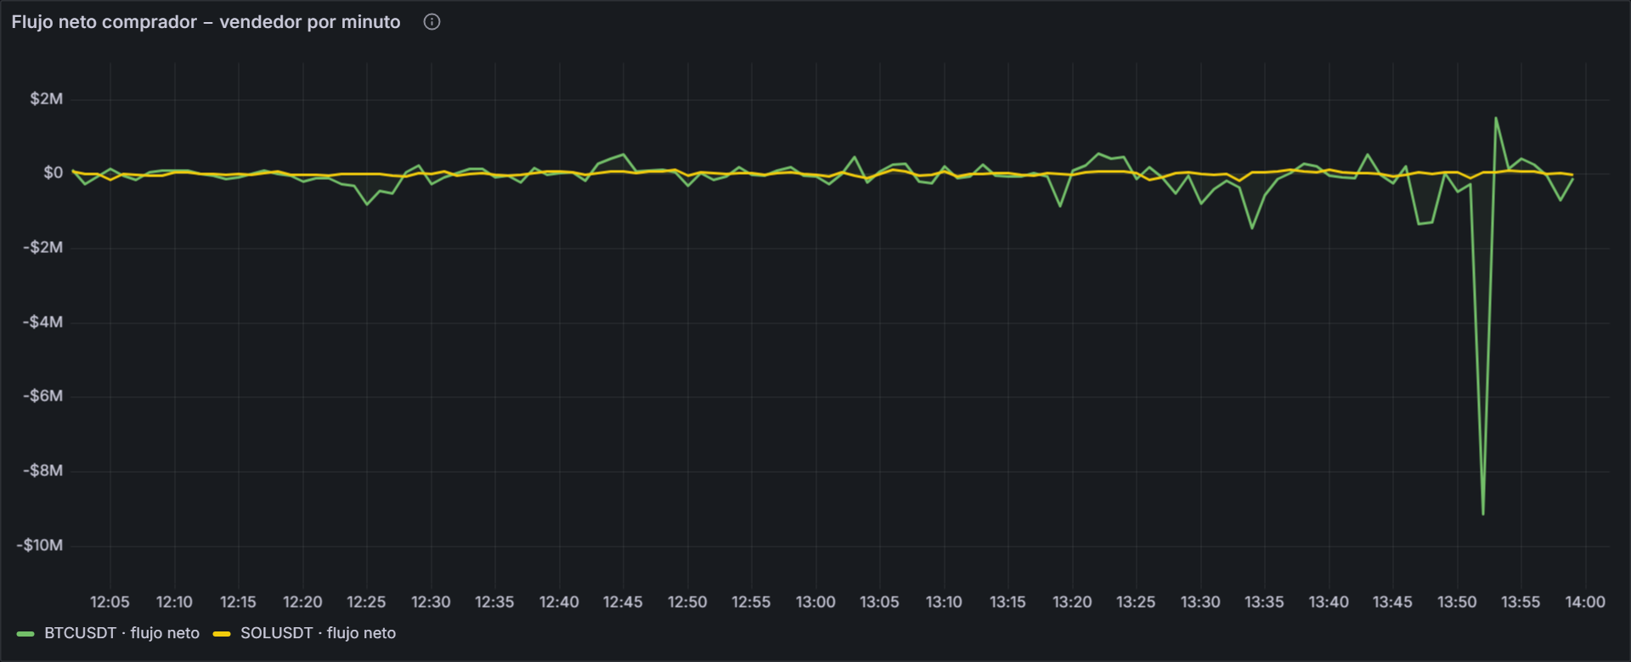
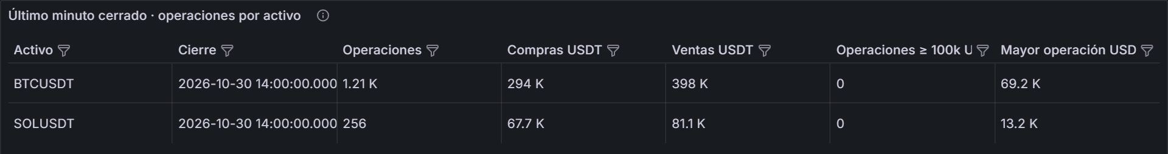
Del evento al valor de negocio
S8 · RESULTADO
Compras menos ventas por minuto
Muestra quién domina el mercado
Si cae el productor, recupera por REST
Notes:
Julmer: conecta la ingesta con el valor para el analista.

Slide 9
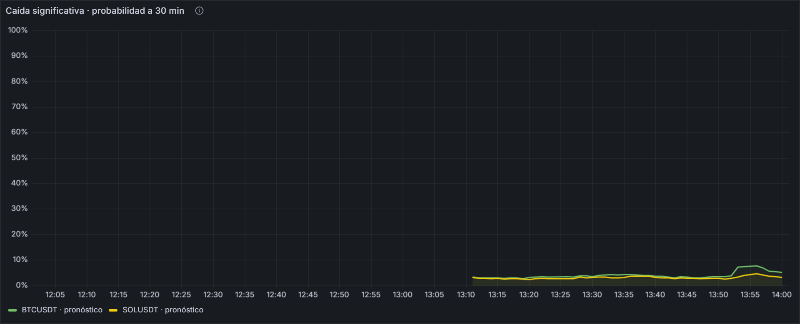
¿Caída fuerte en 30 minutos?
MI DIMENSIÓN
Logística calibrada, cada minuto
PR-AUC 0,103 frente a 0,033 en 2026
En vivo empata con su referencia
De cada 100 alertas, unas 14 aciertan
Pronóstico y realidad posterior en Grafana
Notes:
Julmer: sustenta su dimensión y su límite real. Sirve para priorizar revisión. Criterio 7.

Slide 10
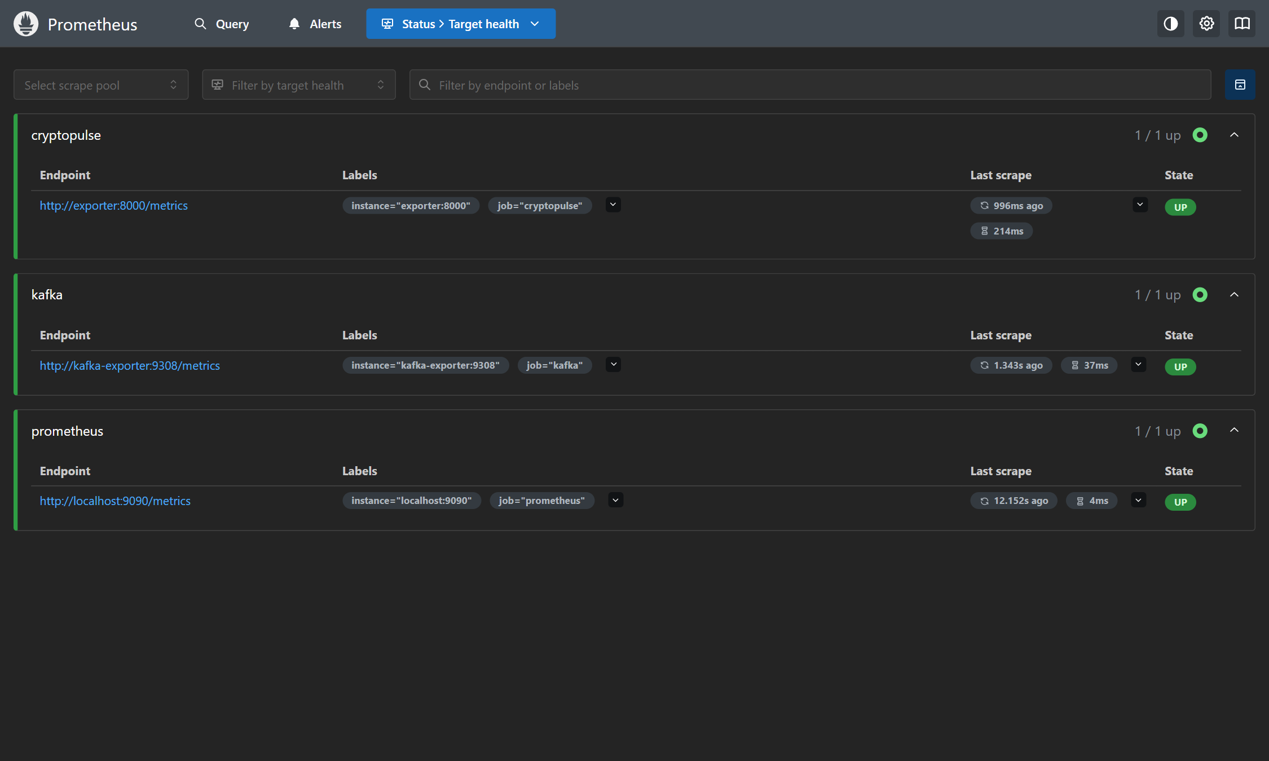
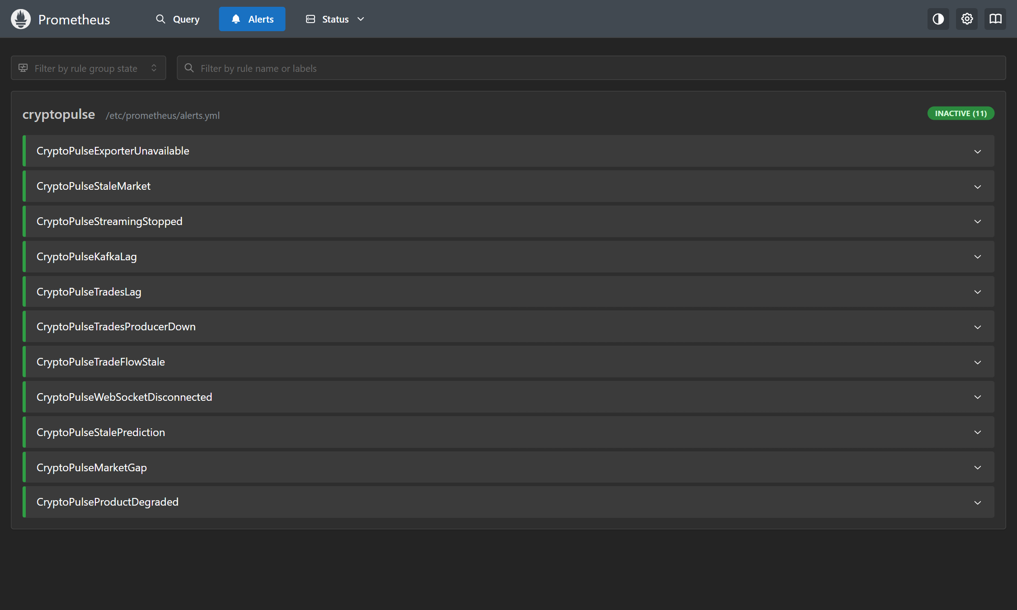
Sabemos si el pipeline está sano
S9 · OBSERVABILIDAD
3 de 3 destinos activos
11 reglas de alerta
Vigila velas y operaciones
Notes:
Abdul: muestra destinos y alertas en Prometheus. Criterio 4.

Slide 11
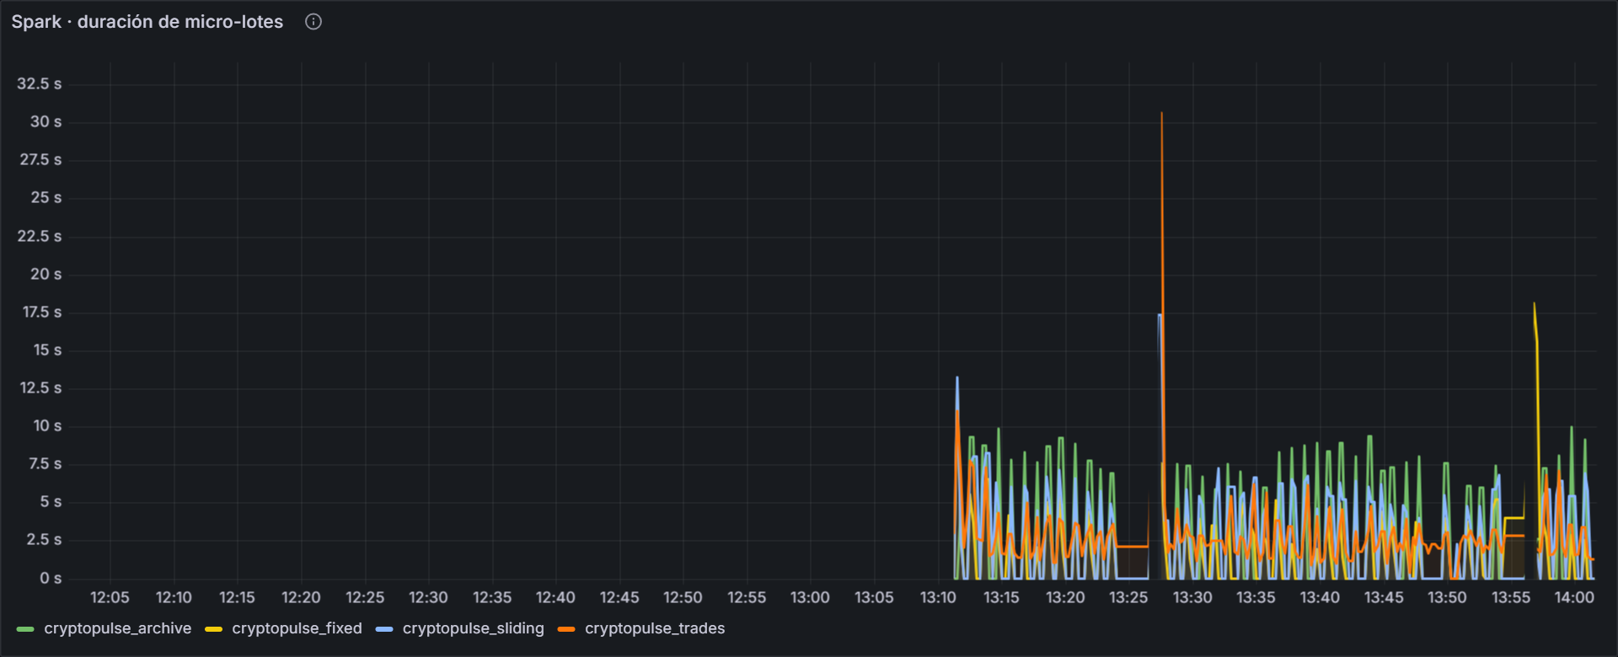
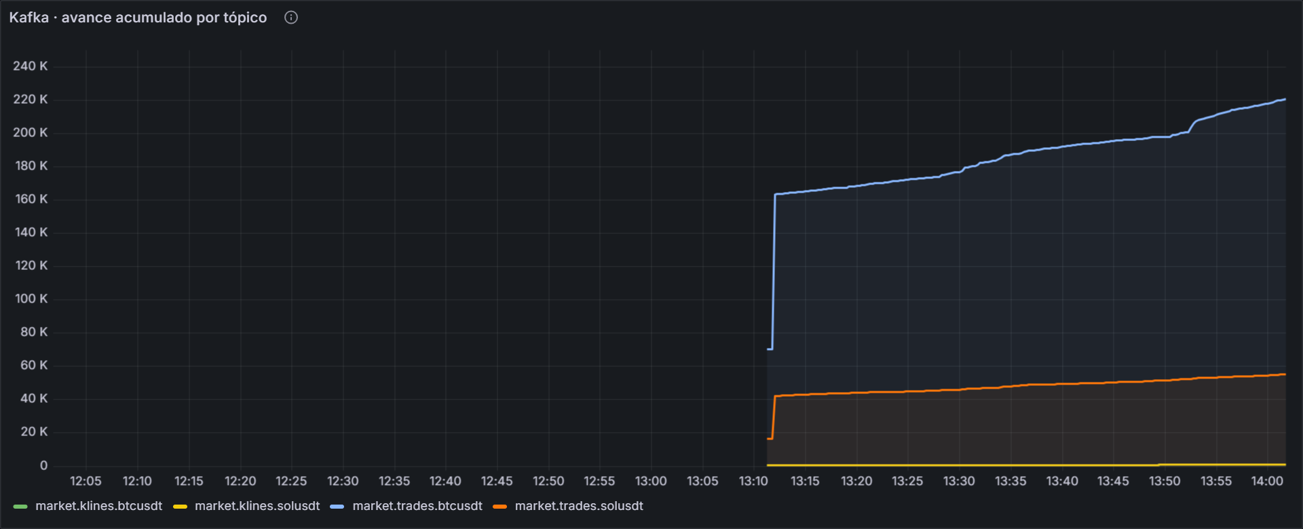
Métricas que se explican entre sí
S9 · CORRELACIÓN
Lote de más de 15 s: crecen los pendientes
Luego envejece la ventana
Si solo envejece el productor, falla la ingesta
Notes:
Abdul: explica cómo leer las métricas juntas para ubicar el problema.

Slide 12
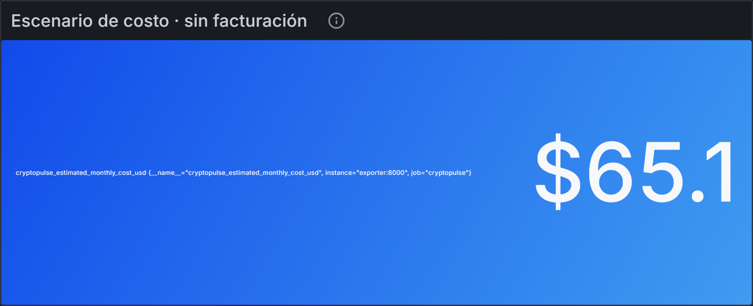
65 USD al mes, frente al volumen real
S9 · COSTOS
Señal medida | Umbral | Acción
Duración del lote | Más de 15 s | Más núcleos o separar inferencia
Velas pendientes | Más de 100, 2 min | Más particiones
Operaciones pendientes | Más de 5 000, 2 min | Más recursos
Disco de Kafka | Más de 10 GB | Retención de 48 h
Más activos | Más de 6 pares | Clúster Spark
Tarifas ilustrativas, no es factura
1 153 operaciones por minuto en BTC
Unos 5,9 GB a 7 días en Kafka
Notes:
Abdul: el costo parte de recursos y volumen medidos. Criterio 5.

Slide 13
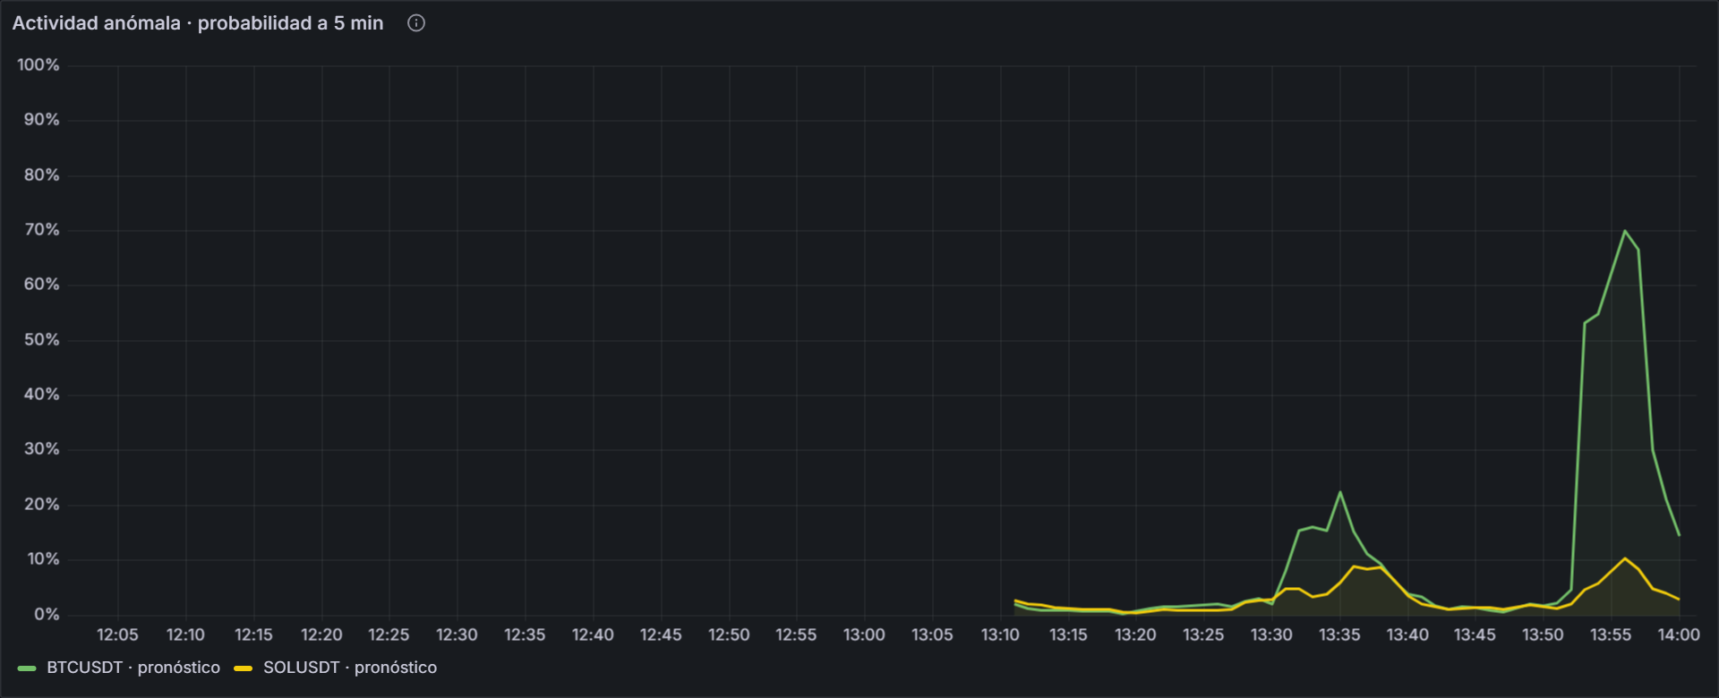
¿Actividad anómala en 5 minutos?
MI DIMENSIÓN
Logística calibrada por activo y hora
PR-AUC 0,660 frente a 0,072 en 2026
En vivo, peor que su referencia en BTC
Probabilidad a 5 minutos en Grafana
Notes:
Abdul: sustenta su dimensión y su límite. La muestra es corta y es lo primero a vigilar.

Slide 14
Los modelos de U1, ahora en vivo
S10 · INFERENCIA
Cierra un minuto
Llega la vela por Kafka
1
2
Se calculan variables
Solo con velas ya cerradas
Cada minuto: últimas 61 velas
4 modelos, 7 pronósticos
Se evalúa al madurar el horizonte
3
Se emiten 7 pronósticos
Se guardan en PostgreSQL
4
Madura el horizonte
Se compara con lo ocurrido
Notes:
Franck: explica la inferencia en streaming y por qué no hay fuga de información.

Slide 15
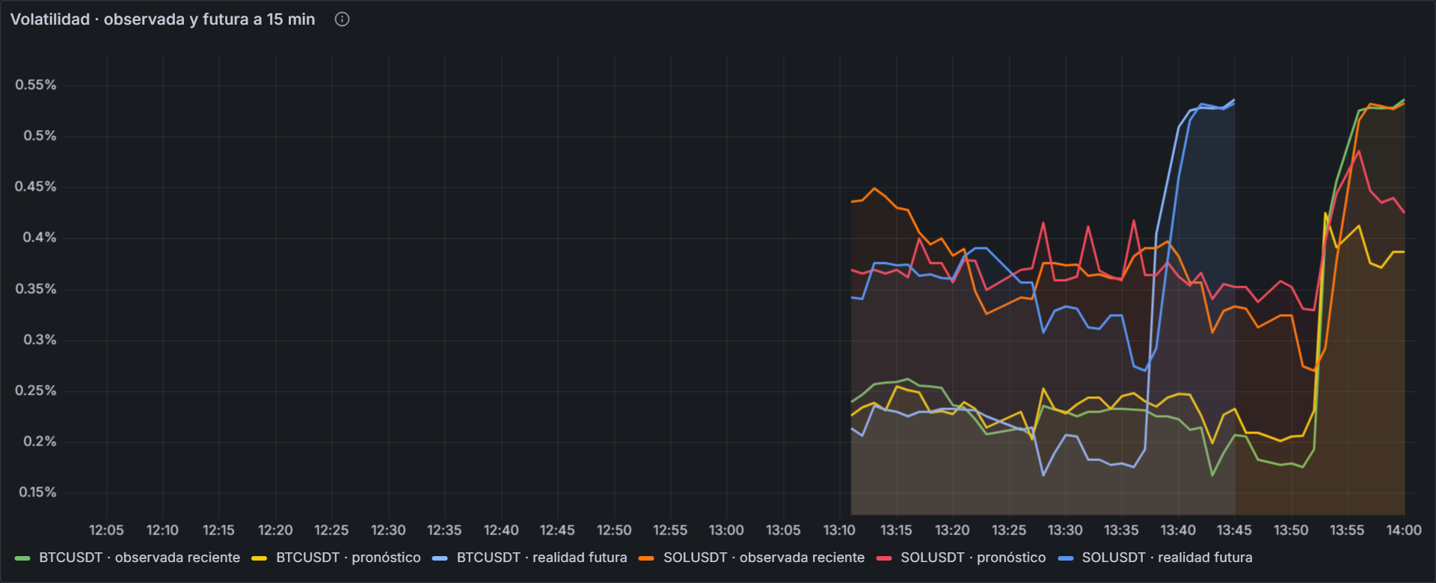
¿Qué volatilidad habrá en 15 minutos?
MI DIMENSIÓN
Random Forest para BTC y SOL
En U1 ganó entre 4 opciones
Mide intensidad, no dirección
Límite: se queda corto en picos
Observada, pronóstico y realidad futura en Grafana
Notes:
Franck: señala pronóstico, observado y realidad futura. La realidad aparece 15 minutos después. Criterio 7.

Slide 16
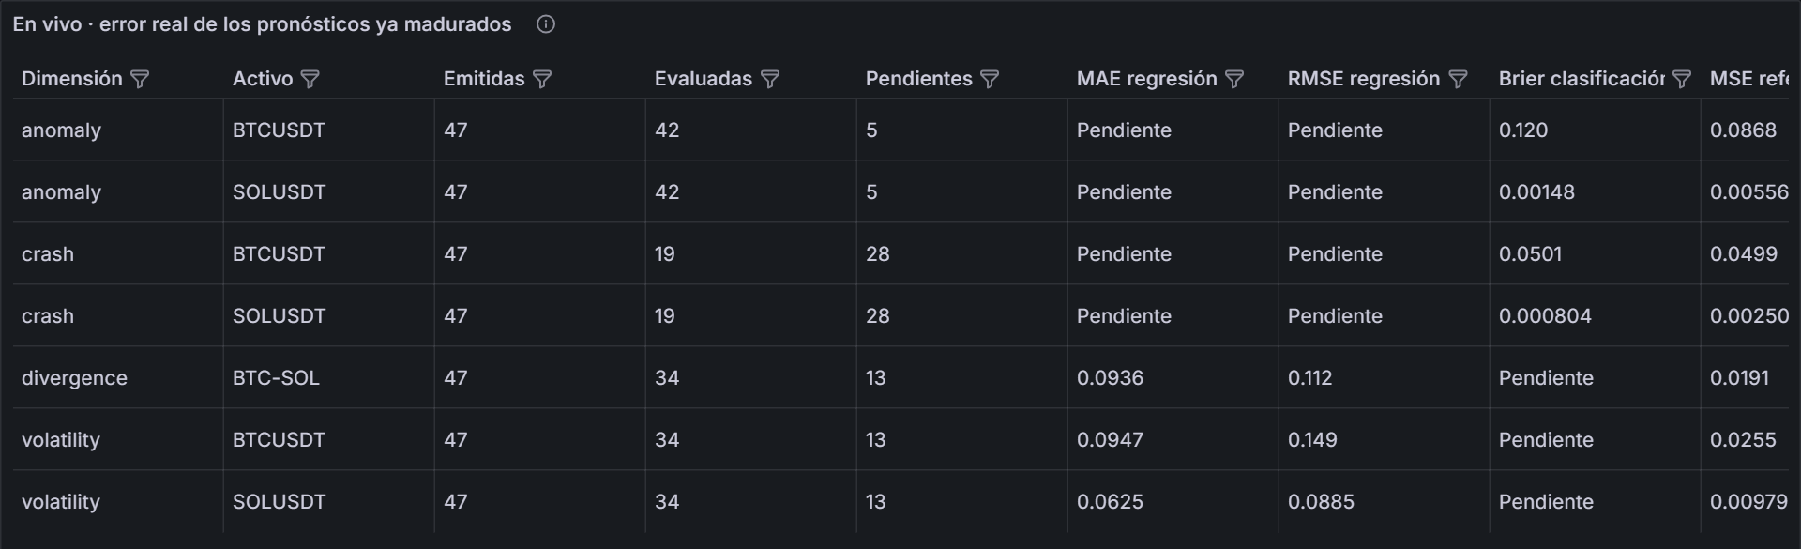
Le gana a su referencia
VALIDACIÓN
Prueba 2026: RMSE 0,129 frente a 0,151
En vivo: menor error en ambos activos
Muestra corta, de un solo día
Notes:
Franck: muestra la validación en prueba y en vivo. Cifras del 30 de octubre, 15:07 a 18:34 UTC.

Slide 17
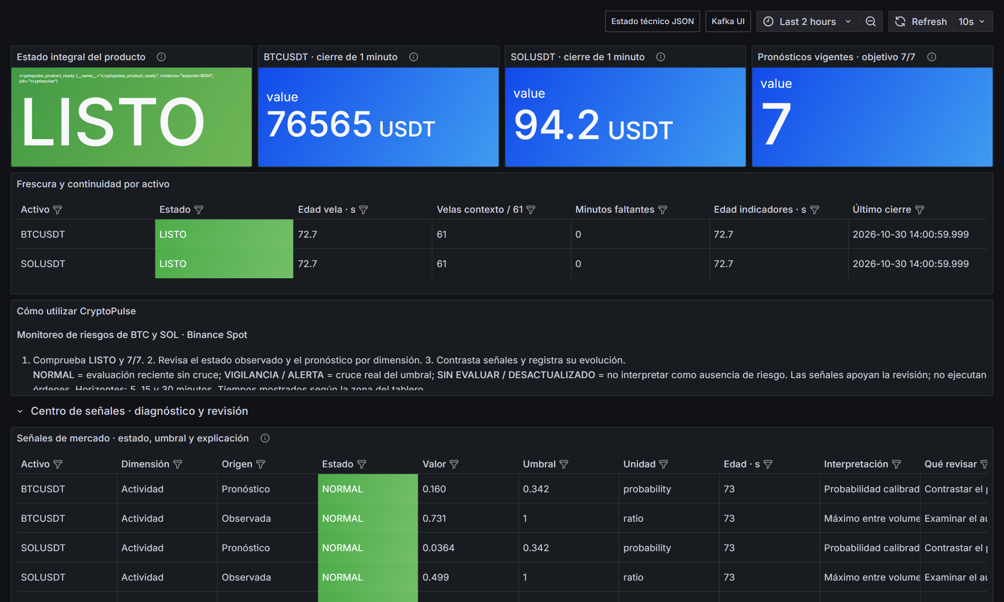
KPIs y predicción en la misma vista
S11 · BI/ML
Estado, señales y pronósticos juntos
El analista ve qué pasa y qué se espera
Notes:
Luz Milagros: muestra el tablero en vivo. Criterio 6.

Slide 18
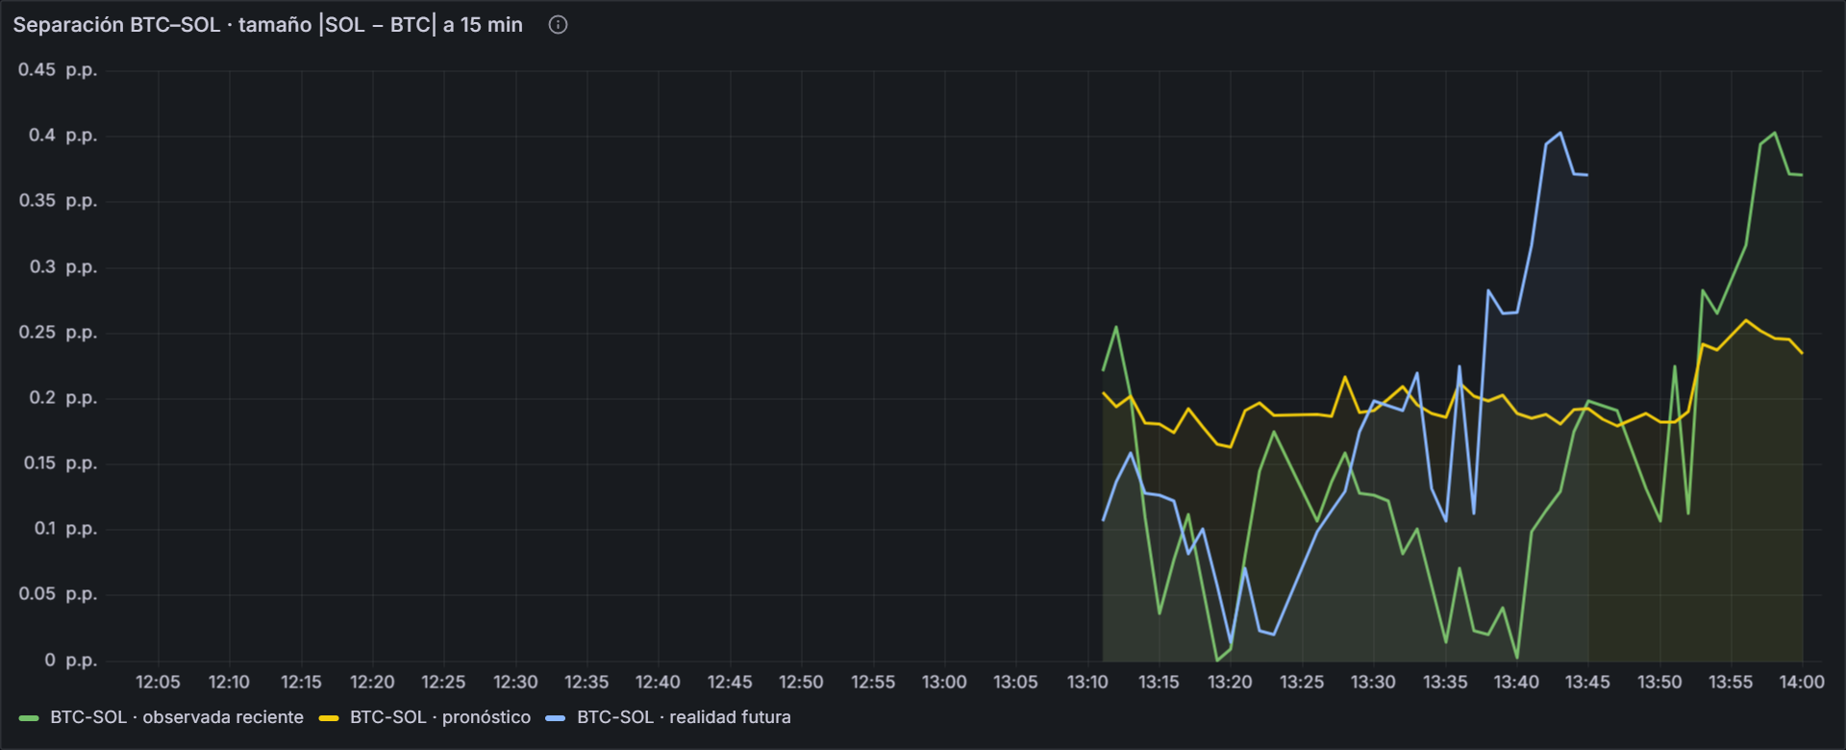
¿Cuánto se separarán SOL y BTC?
MI DIMENSIÓN
Ridge para el par, a 15 minutos
RMSE 0,149 frente a 0,198 en 2026
En vivo supera por poco a su referencia
La dirección no mejoró; se cambió a tamaño
Tamaño |SOL − BTC| a 15 minutos en Grafana
Notes:
Luz Milagros: sustenta su dimensión y la decisión de reformularla.

Slide 19
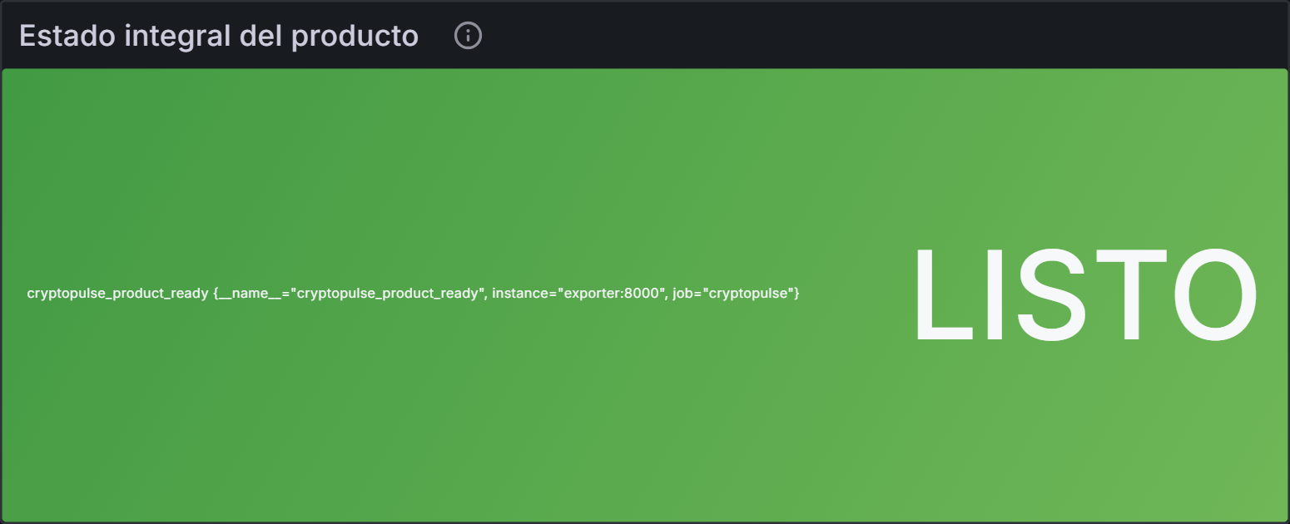
Todo se comprueba con un comando
S12 · INTEGRACIÓN
PASS
Integración
Contrato, duplicados, tardíos y checkpoints
PASS
Verificación final
Sesiones S03 a S12 contra el sistema vivo
PASS
Recuperación
Caída y vuelta de ambos productores
Pipeline completo en un solo sistema
Caídas detectadas y recuperadas
Instalación con scripts y CI
Notes:
Luz Milagros y Franck: Franck integró y publicó el pipeline. Si hay tiempo, ejecutar la prueba de recuperación en vivo.

Slide 20
Evidencia para cada criterio
RÚBRICA U2
1. Eventos empresariales
12%
Julmer
2. IoT/sensores
10%
Julmer
3. Spark Streaming
14%
Julmer
Criterios 1 a 7 con evidencia en vivo
El criterio 8 se demuestra hoy
4. Observabilidad
12%
Abdul
5. Costos y escalado
8%
Abdul
6. Salidas BI/ML
12%
Milagros
7. Series de tiempo
12%
Los cuatro
8. Sustentación
20%
Cada integrante
Notes:
Luz Milagros: recorre la rúbrica. No se autoasigna calificación: la pone el jurado.

Slide 21
Lo que dejamos claro
4 de 4
modelos superan su referencia en la prueba 2026
7/7
pronósticos vigentes en un pipeline real
Pocas horas
en vivo: una muestra corta que seguimos midiendo
En vivo, volatilidad supera con claridad a su referencia y separación por poco; caída empata y actividad queda por debajo en BTC. Por eso cada pronóstico se sigue evaluando.
Gracias. ¿Preguntas?
Notes:
Cierre del equipo. Cada integrante responde sobre su parte.

